Slide 1
Kunnan työllisyyden edistämisen hallinta ja kehittäminen
Riitta Hakala 2019

Slide 2
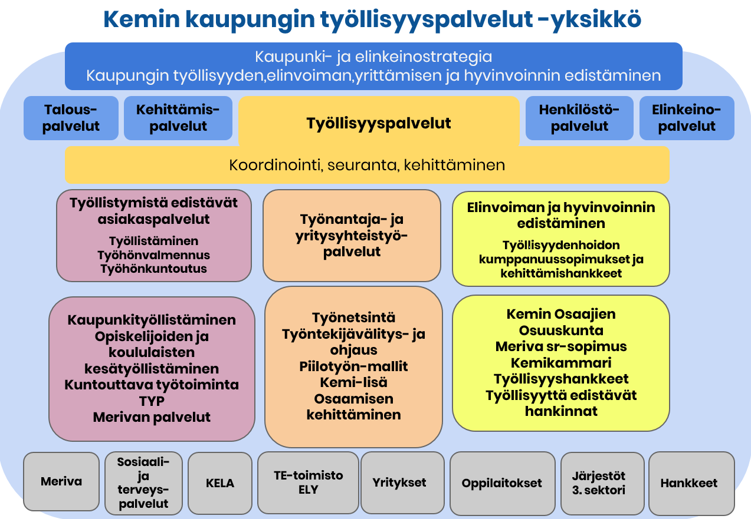

Slide 3
Kemin kaupungin Työllisyyspalvelut
Perustettu v. 2015 alusta Työllisyyden kuntakokeilun aikana
Henkilöstö:
Työllisyyspäällikkö
2 sosiaaliohjaajaa (TYP)
2 palveluohjaaja + v. 2019-2020 työ- ja toimintakyvyn selvittelyyn palveluohjaaja
toimistosihteeri
- terveydenhoitaja ( 50 % TYP, sote)
- Kemin työllisyys- ja elinvoimahanke 3 htv
- Kemin Kohtaamo-hanke 3 htv
- Kemin Osaava verkosto 2,5 htv + Lappia

Slide 4
Palvelut
“Kemin malli” eli palvelutarvearvio ja palveluohjaus
Kaupungin työllistäminen
-Velvoitetyöllistäminen (30), koululaisten ja opiskelijoiden kesätyöt (300), pitkäaikaistyöttömien työllistäminen (60)
Kaupungin aktivointipaikat; työkokeilu, kuntouttava työtoiminta
Kuntouttavan työtoiminnan koordinointi ja ostopalvelusopimukset
Kelan työmarkkinatuen kuntaosuus ja asiakkaiden aktivointisuunnitelmat
Työllistymistä edistävä monialainen yhteispalvelu (Kela, TE, kaupunki)
Merivan ja kaupungin kumppanuussopimus
Kemi-lisä yrityksille ja järjestöille (max 500 €/kk, työllistämisbonus 1500 €)
työnantajayhteistyö, työnetsintätoiminta, mätsäys
Työllisyysyksikkö vastaa asiakkaan työllistymisen, työhönkuntoutumisen tai työhönvalmennuksen prosessin suunnittelusta, järjestämisestä ja seurannasta, mutta työhönkuntoutus, työhönvalmennus tai työ- ja toimintakyvyn arviointi tapahtuu Merivalla tai jonkun muun toimijan palveluna.

Slide 5
Palvelut
Oppilaitos- ja muu sidosryhmäyhteistyö
Hanketyö mm. Kemin työllisyys- ja elinvoima hanke 2016-2018, yritysyhteistyö
Kemin Kohtaamo-hanke 2018-2020, nuorten työllisyyden ja hyvinvoinnin edistäminen
Kemin Osaava verkosto 2019-2020, osaamisen kehittäminen Lappian ja elinkeino-
palvelujen kanssa
Lapin TE-toimiston, Elyn ja kaupungin kumppanuussopimus v. 2016-2019
Lapin TYP Jory pj.

Slide 7
Asiakastyö:
Kela-listalla käy 900 eri asiakasta/vuosi, n. 400 /kk,
Typissä n. 300 asiakasta
laaja-alainen palvelutarvearvio prosessin alussa,
”Kemin malli”, aktivointiaste suht. korkea,
työllistyneitä yli 40% kaikista asiakkaista
Työllistäminen kaupungille:
pitkäaikaistyöttömät ja velvoitetyöllistettävät, koululaiset ja opiskelijat
Merivalle työllistäminen + ostopalvelusopimuksen toteuttaminen
n.400 asiakasta/vuosi
Järjestötyöllistäminen

Slide 8
Työllisyyspalvelut osana kaupungin elinvoimaa
Työllisyyspalvelujen elinvoimavaikutus syntyy
● yksilö- ja perhetasolla asiakastyössä,
● osallisuuden lisääntymisen kautta syrjäytymisen vähentymisenä,
● työnhakijoiden osaamisen lisääntymisenä,
● sopivan työvoiman välittämisenä työnantajien tarpeisiin
● kuntataloudellisina säästöinä
● Koordinointitehtävä ja sidosryhmäyhteistyö mahdollistaa eri toimijoiden
voimavarojen ja hankerahoitusten saamisen ja hyödyntämisen Kemissä
/alueella.

Slide 9
Työllisyydenhoito kunnan elinvoiman edistäjänä,
esimerkkejä yhteistyön tuloksista
● Factori- nuorten työpaja
● Koko Kemi liikkuu-hanke
● Kemikammari
● Lämärit/Soppi, Iltsu-toiminta
● Kemin Osaajien Osuuskunta
● Sarjakuvakeskus
● Laitakari-case (Laitakari ry Meriva, Tekpa, työllisyyspalvelut)
● Matkailun yritysyhteistyö, uravalmennus, koulutus
● Teollisuusmatkailun kehittäminen ja Keskustan kehittämishanke
● Täikön luistinrata, kaupunkiopas ja pyörä – ja potkurihanke

Slide 10
Muu kehittäminen
Palveluprosessien liinaus
Hanke- ja järjestöyhteistyön hyödyntäminen ja koordinointi
Työ- ja toimintakykyarvioinnin maakunnallinen/kunnallinen malli
Hyvinvoinnin ja terveyden edistäminen
Hyvinvointiryhmä, Nuorten ohjaus- ja palveluverkosto, Työllisyyden seurantaryhmä,
Koko Kemi liikkuu-hanke, Kemikammari
Maakunnan elinkeino- ja elinvoimatyöryhmä, hankkeiden ohjausryhmät, Lapin TYP- jory

Slide 11
● Työllistämismäärähat ja työllisyyspalvelujen mukana oleminen mahdollistaa
resursseja ja uusia ideoita työllistyä => win-win
● Painopiste korjaavasta toiminnasta nuoriin ja työnhakijoiden osaamisen
lisäämiseen ja osallisuuden vahvistamiseen
● Järjestöjen mukana pitäminen lisää osallisuutta, yhteisöllisyyttä ja mahdollistaa
matalan kynnyksen työllistämisen
● Kuntataloudellisesti tehokkainta on (piilo)työpaikkojen löytäminen ja kaupunki-
työllistäminen sekä Merivan poluttavat palvelut (Mikko Kesän selvitys 2017)
● Kemissä ylletään verrattain korkeisiin talousvaikutuksiin koko työllisyyspalveluiden osalta.
Panosvaikuttavuus on 1,4 ja huomioiden oman organisaation tukityöllistämisestä syntyvä työn
tuottavuus, saadaan panostukset 1,5 -kertaisina kuntatalousvaikutuksina takaisin vuosittain.
● PALVELUIDEN KOKONAISPANOSTUKSET 2 340 000 €
-ml. työllisyysyksikkö ja muut laskentaan liittyvät kiinteät kustannukset
● KOKONAISVAIKUTUKSET 3 200 000 €
-Joissa mukana työllisyysyksikön ulkoisvaikutuksia (verotulot) 34 000 €

Slide 12
TYÖLLISYYDEN EDISTÄMISEN HYVÄT KÄYTÄNNÖT KEMISSÄ
Vapaaehtoisuus: palvelutarpeen arviointi, hankkeiden asiakkuudet, ei velvoittavia osoituksia työhön tai palveluihin. Asiakkaat haluavat työhön ja palveluihin, mikäli niille on asialliset ja asiakaslähtöiset perustelut.
Kaupunkityöllistäminen: kaupungille työllistäminen on polku eteenpäin työelämässä, vain poikkeustapauksissa “sosiaalisin perustein”
Osatyökykyisten työllistäminen: kaupungille, Merivalle ja muihin yhdistyksiin räätälöidyt ratkaisut
Palvelutarpeen arviointi KASVOKKAIN ja tämän seurauksena oikeita palveluita oikeaan aikaan: Tiedetään aidosti ja kunnolla asiakkaiden palveluntarve ja tarjotaan oikeita palveluja oikeaan aikaan
Asiakkaiden palveluprosessin koordinointi/oma työntekijä-malli: Sama työntekijä mukana koko palveluprosessin ajan työllistymiseen asti, tietää joka tilanteessa asiakkaan tilanteen, mitä seuraavaksi ja myös järjestää palvelut asiakkaalle (ei vain päivitetä suunnitelmaa ja todeta palveluntarvetta)
Palveluiden kehittäminen asiakkaiden tarpeiden mukaisesti: esim. ict-alan uravalmennus, koska paljon työttömänä ict-alan henkilöitä

Slide 13
Piilotyöpaikkojen kartoittaminen ja mätsäys: Työllistymisvaiheessa olevia asiakkaita avustetaan “kädestä pitäen” työnhaussa ja hankitaan työpaikka (ei työhönosoituksia “hae tätä paikkaan -tyylillä”)
Alueen työmarkkinoiden tuntemus ja alueen yritysten auttaminen: palvellaan myös yrityksiä, tiedetään millaista osaamista tämän alueen yritykset haluaa (yrityskäynnit) ja tarjotaan muutamia työntekijä-vaihtoehtoja (ei kymmenille osoituksia) ja autetaan yrityksiä “kädestä pitäen” esim. palkkatukihakemusten teossa
Riittävät resursit ja osaaminen: Työntekijöillä mahdollisuus työskennelle edellä mainituilla tavoille eikä esim. määritellä ylemältä taholta/organisaatiossa, että tietty määrä asiakaspuheluita/suunnitelman päivityksiä/työhönosoituksia tehtävä → tuloksellisuus pidemmän päälle ja pitempiaikaiset ratkaisut asiakkaille edellä mainituilla työtavoilla
Prosessimainen työskentely, joka alkaa palvelutarpeen arviosta ja päättyy asiakkaan kanssa yhdessä määriteltyyn tavoitteeseen/pysyvään ratkaisuun ja jota koordinoidaan oma työntekijä-mallin mukaisesti
Kaupunkityöllistämisen jatkopolutus, joka alkaa työsuhteen alussa ja on tavoitteellista.
Poikkihallinnollinen yhteistyö nostaa esiin erilaisia tarpeita, joista syntyy räätälöityjä työllistymismahdollisuuksia asiakkaillemme

Slide 14
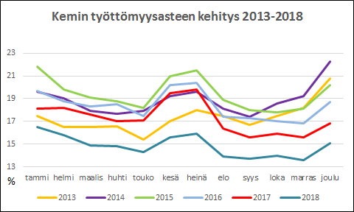

Slide 15
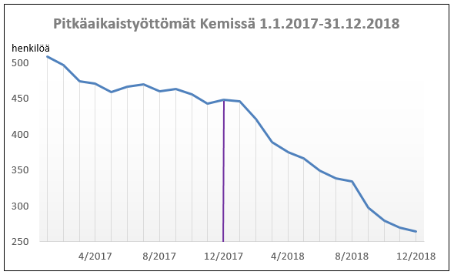

Slide 16
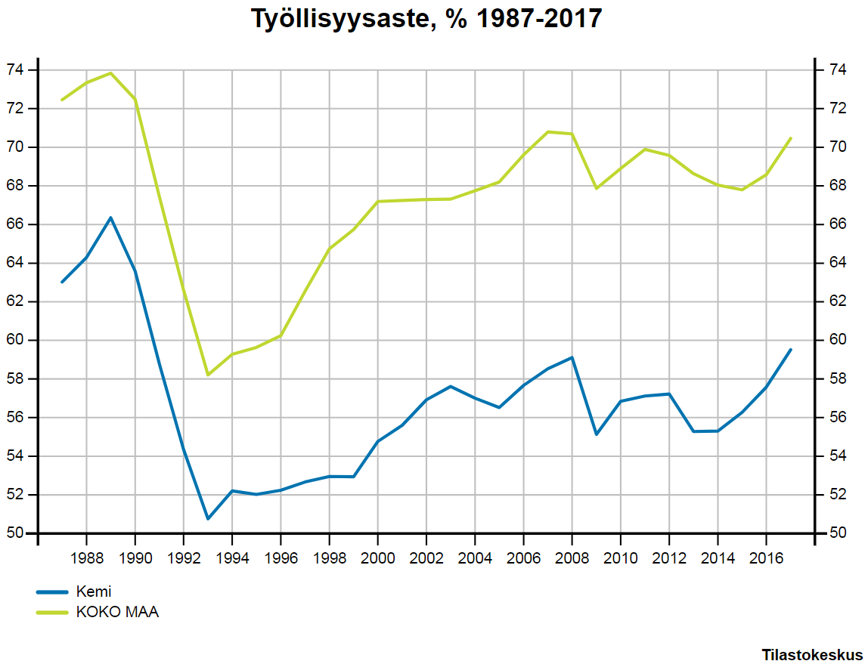

Slide 17
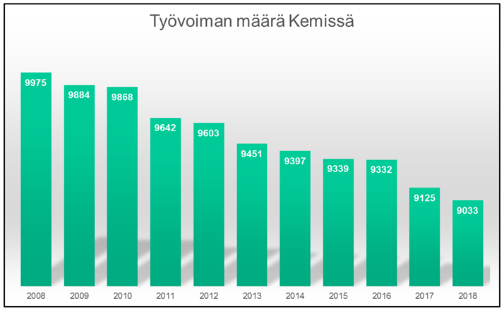

Slide 18
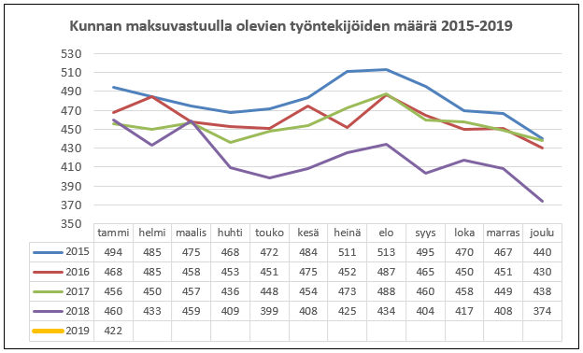

Slide 19
